Slide 1

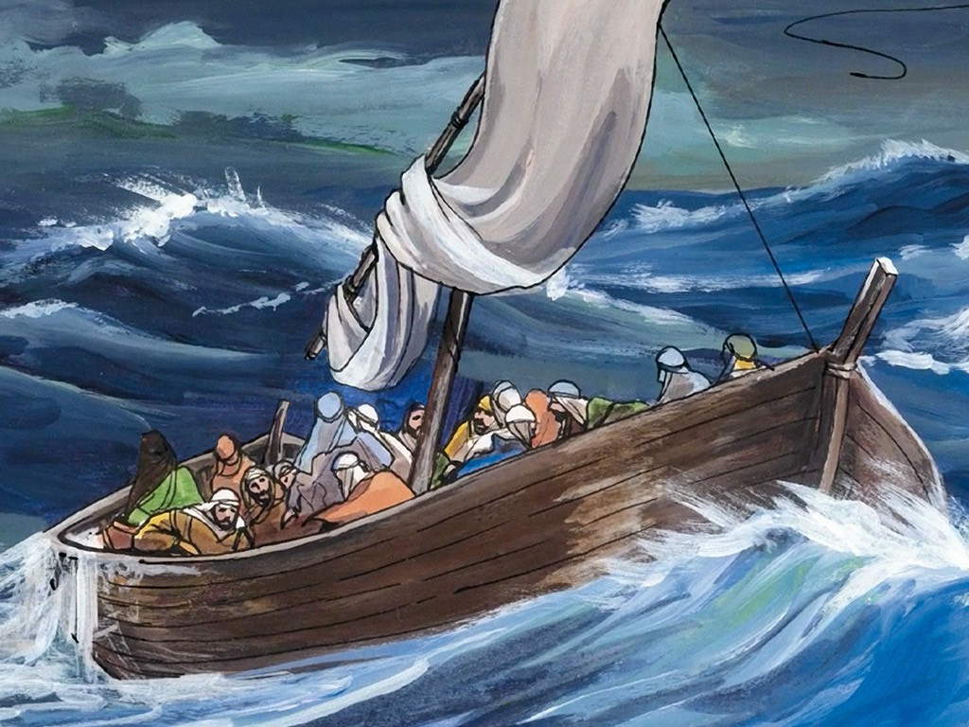
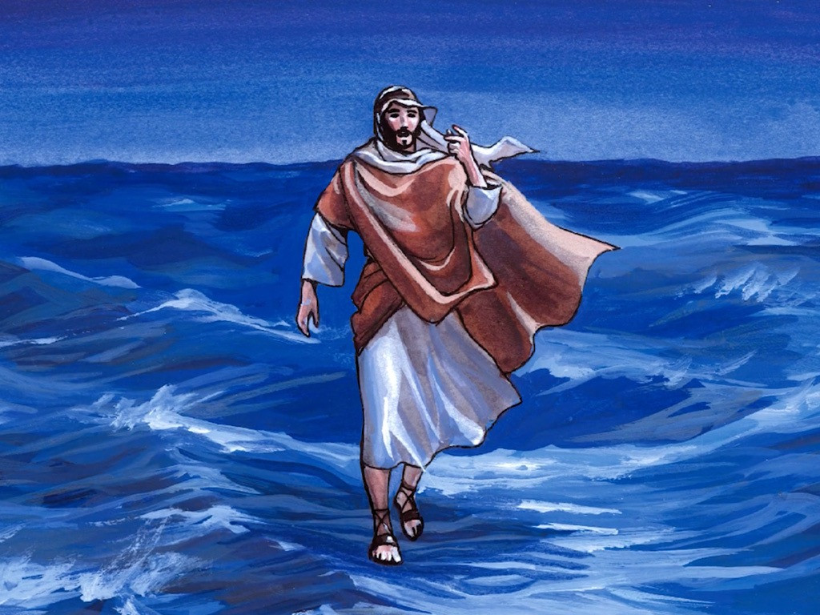

ईशु मसी पाणी माईं आन्डै
Big Book
Language : Bangani

Slide 2
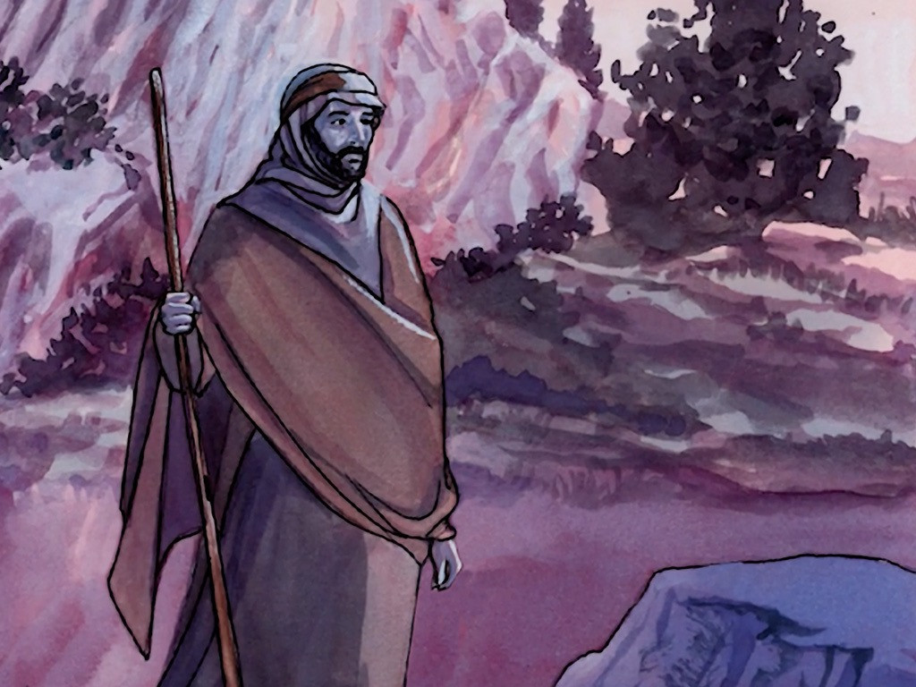
  एक दूस ईशुई आपड़ै चेलऊँ आरी बोलॉ।
  आअ आमैं झील दी पारै डेई।
  तैबै ईशु चेलऊँ रै साथै झील दी पारै डेन्दै लागै।

Slide 3
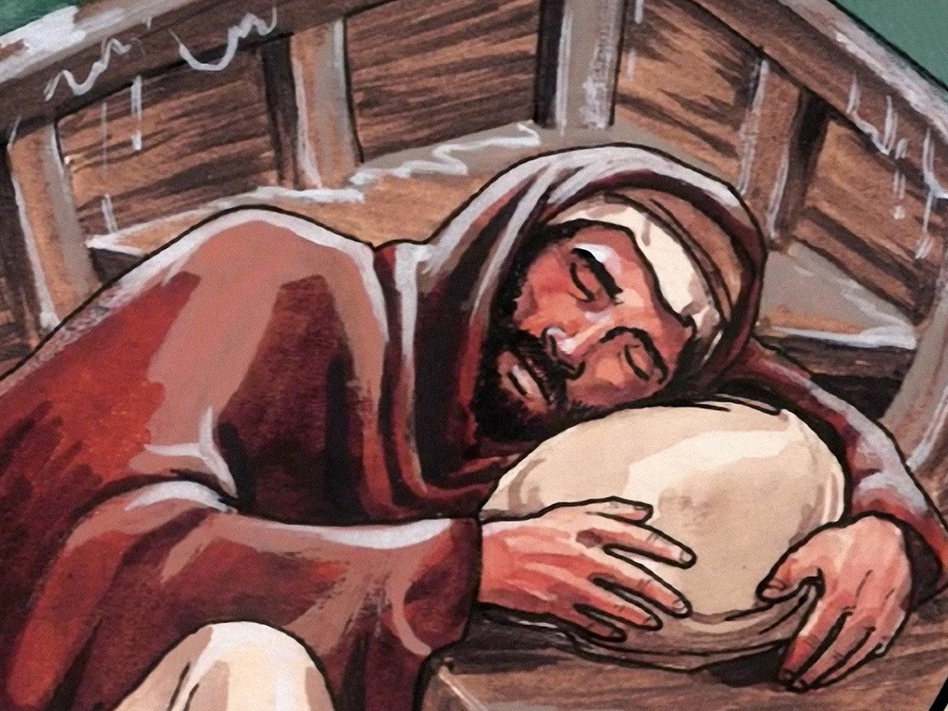
  ईशु नाऊ दी पालिपॉशै डेईय सुती रॉ।
  तैबै चेलै नाऊ दी थै, अज़ी झील दी तूफान आअ।
  नाऊ पाणी रै ज़ोकै कई रेकान्दी रॉई थी लागी।

Slide 4
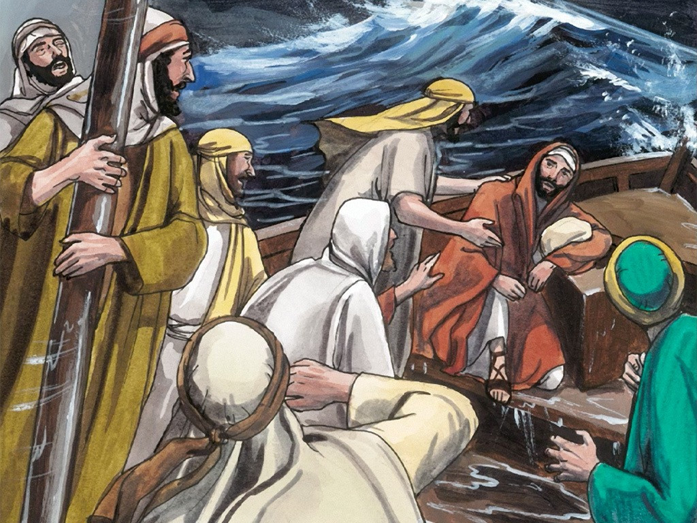
  चेलऊँ ईशु ऊबै बिज़ाळिय बोलॉ, ए ईशु तुम्कै कुछ़ बी च़िन्ता ना नथी, आमुँ बच़ाऊ आमैं मॉरने वाळै।
  तैबै ईशु बिऊज़ॉ, तूफान अज़ी पाणी अड़काअ
  तैबै तूफान रुकॉ अज़ी तेत्कै बड़ी शान्ति मिली।

Slide 5
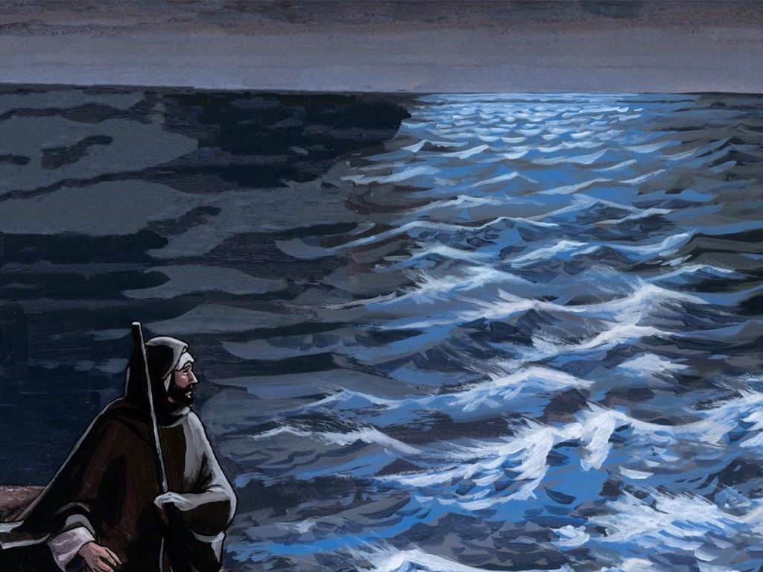
तैबै ईशुई आपडै चेलऊँ आरी बोलॉ कि तुमै केलाई रॉयै डॉरदै लागी?
का तुम्कै अज़ी बी बिशवाश ना नथी।

Slide 6
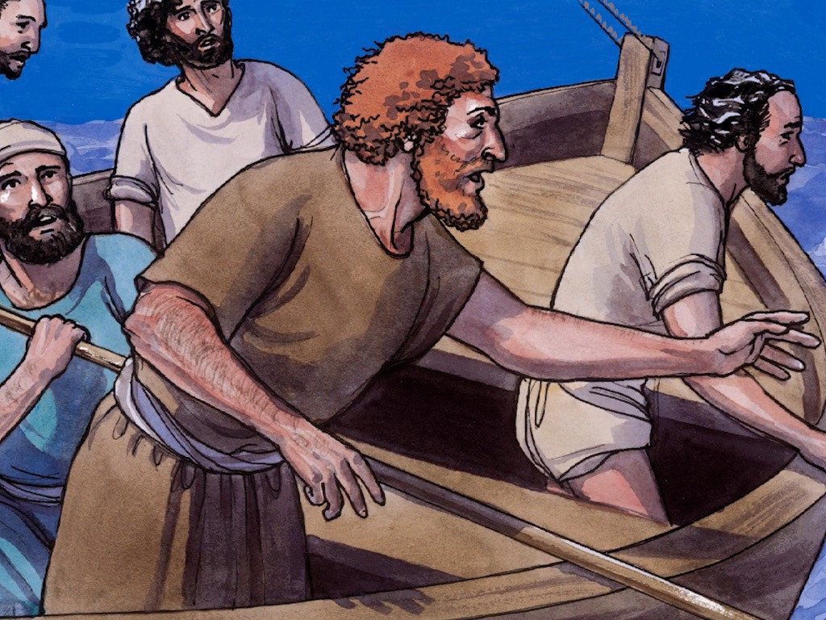
  पर चेलै बॉरी डॉरी मरै अज़ी बोल्दै लागै कि “एऊ कुण”?
  तूफान अज़ी पाणी बी एसरी आज्ञा मानै।
  तैबै सै ईशु रै साथै झील कई पारै डै।

Slide 7
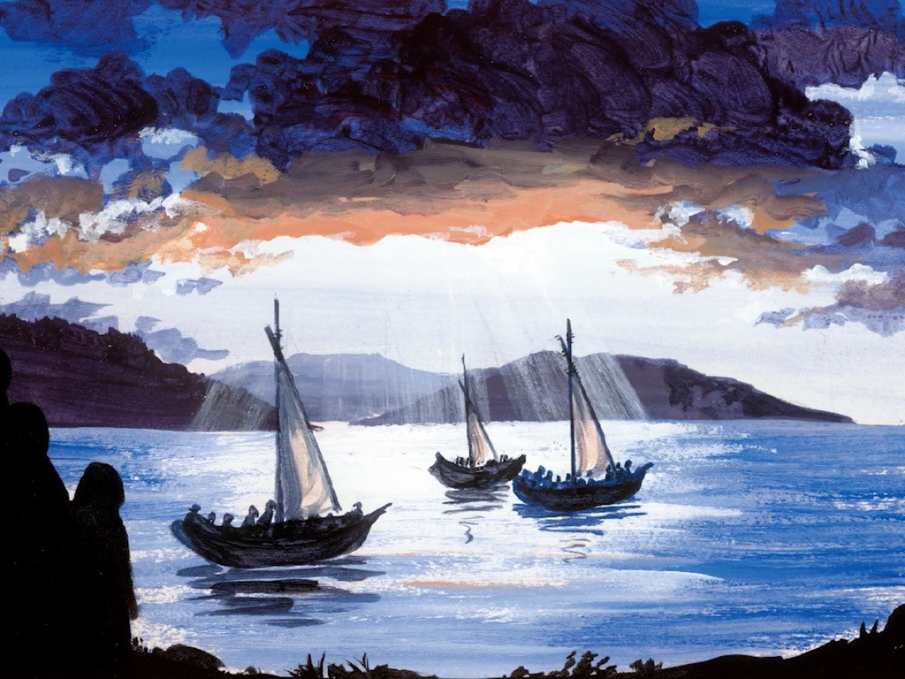
  थोड़ै दूस बासियै ईशुई चेलऊँ आरी बोलॉ।
  तुमैं नाऊ दी बोशिय मुँकई अगॉणिकै बेतसैदा बज़ारे खी डैअ।
  तैबै ईशु पराथना कॉरदै डान्डै माईं डैअ।

Slide 8
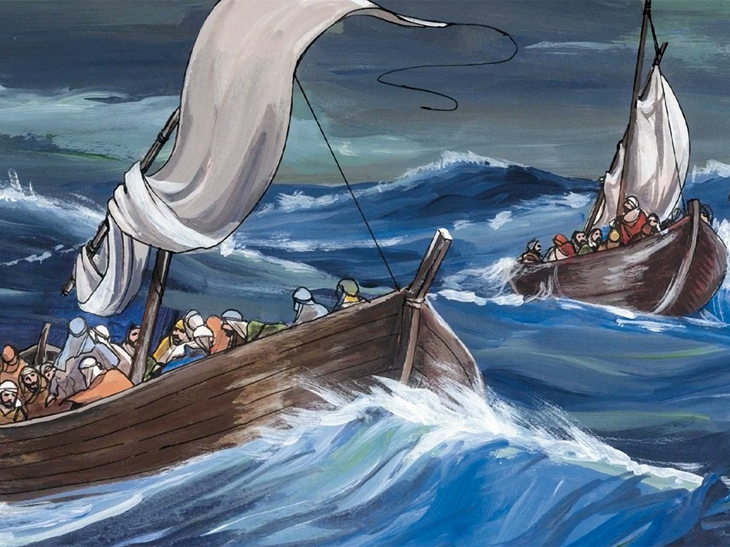
  तैबै ईशु कै डान्डै माईं बियाळकै ऑईगो थॉ।
  अज़ी सेज़ै बक्तैदी नाऊ झील रै बीच़ै दी थी।
  नाऊ पाणी रै ज़ोकै कई रेकान्दी रॉई थी लागी, केलाकि बागूर सेज़ी बाटी थी।

Slide 9
  रात्ती रै पौरे दी ईशु पाणी माईं आन्डिय तिऊँकाई डैअ।
  चेलै ईशुई पानी माईं आन्डदू बैरै देखिय डॉरी मरै।
  अज़ी चेलै बोल्दै लागै कि एऊ तै बूत।

Slide 10
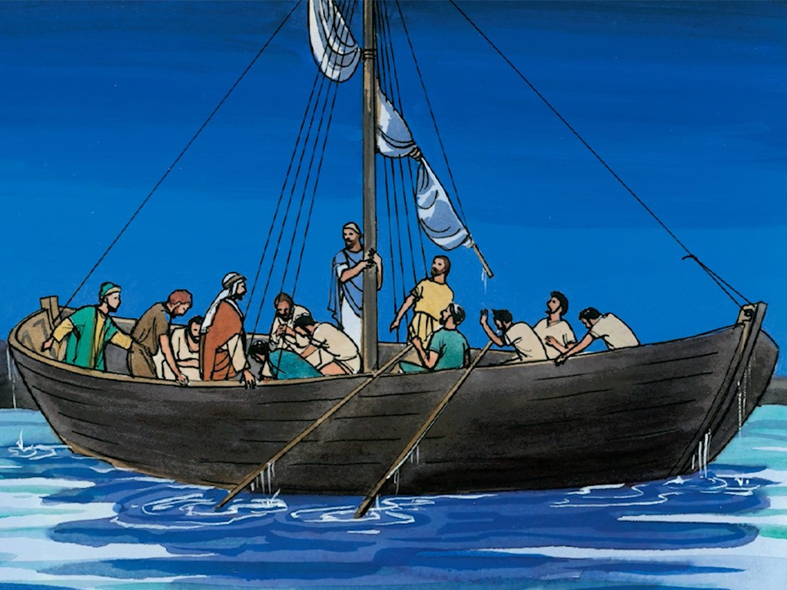
  तैबै ईशुई चेलऊँ आरी बोलॉ, कि डॉरीय ना आऊँ।
  तैबै ईशु चेलऊँ काई नाऊ दी आअ।
  ईशु अज़ी तेसरै चेलै तेतकई पोरु डै।

Slide 11
बंगाणी भाषा मसिही समिति
Prepared by CBL

